Slide 1
Resumo – Resenha Crítica
Técnicas de Redução de Textos
Comunicação, Leitura, Escrita e Oratória
Solange Lara

Slide 2
Resumo
Resumo é uma forma de registro que apresenta, de maneira concisa e seletiva, as idéias mais importantes de um texto.
No resumo, somos levados a reproduzir, com nossas palavras, o que lemos.
Atenção: não se deve produzir um resumo antes de entender bem o assunto.
Escrever  Síntese  Análise
Ler  Análise  Síntese

Slide 3
ITENS PARA ELABORAÇÃO DE UM RESUMO
1. Apresentar, de maneira sucinta, o assunto da obra;
2. não apresentar juízos críticos ou comentários pessoais;
3. respeitar as ideias e os fatos apresentados;
4. empregar linguagem clara e objetiva;
5. evitar a transcrição de frases do original (usar paráfrase);
6. apontar as conclusões do autor;
7. dispensar consulta ao texto original para a compreensão do assunto.

Slide 4
Tipos de Resumo
Resumo Descritivo ou Indicativo: apresenta a estrutura tópica da obra.
Exemplo: sumário de títulos, tópicos, subtópicos.
Resumo Informativo ou Analítico: é o resumo efetivo das informações essenciais de um texto, pode apresentar citações ou parágrafos do texto original.
Resumo Crítico: é o tipo de resumo que apresenta a posição do leitor em relação ao texto. Avalia conteúdo, relevância das informações, a metodologia, a lógica de demonstração, a clareza, o estilo e a linguagem utilizados

Slide 5
Resumo Descritivo
Características
Esquematização Temática de um texto / obra.
Consiste em uma série de lembretes das idéias básicas do texto, expressos em frases nominais (sem verbos).
Deverá ser detalhado com itens e sub-itens, dependendo da relevância das idéias secundárias.
No casos de textos curtos, poderá ser feito levando em conta o tema de cada parágrafo; no caso de textos longos, serão considerados segmentos maiores.

Slide 6
Exemplo de Resumo Descritivo
1. Exigências específicas da vida de estudos na Universidade: novas posturas diante de novas tarefas.
1.1. Justificativas:
1.1.1. Desenvolvimento psíquico e intelectual do estudante universitário.
1.1.2. Natureza do processo educacional no terceiro grau.

Slide 7
Resumo Informativo
Fases da Produção e Características
Elaboração do Esquema:
Idéia Central
Justificativas:
Conclusão
Escrita do Resumo: (Rascunho e Texto Definitivo)
Com base no esquema, dê uma primeira redação (rascunho) ao
resumo. A seguir, releia-o eliminando ou acrescentando palavras, de
forma a obter um texto claro e conciso. Reescreva-o observando os
seguintes aspectos:
Presença de uma idéia central;
Relação lógica entre as partes;
Frases curtas, claras e precisas;
Correção gramatical.

Slide 8
Resumo Informativo
Texto Original
ROCCO, Maria Thereza Fraga. Crise na linguagem: a redação no vestibular. São Paulo: Mestre Jou, 1981. 284 p.
Examina 1.500 redações de candidatos a vestibulares (1978), obtidas da FUVEST. O livro resultou de uma tese de doutoramento apresentada à USP em maio de 1981. Objetiva caracterizar a linguagem escrita dos vestibulandos e a existência de uma crise na linguagem escrita, particularmente desses indivíduos. Escolheu redações de vestibulandos pela oportunidade de obtenção de um corpus homogêneo. Sua hipótese inicial é a da existência de uma possível crise da linguagem e, através do estudo, estabelecer relações entre os textos e o nível de estruturação mental de seus produtores. Entre os problemas, ressaltam-se a carência de nexos, de continuidade e quantidade de informações, ausência de originalidade. Também foram objeto de análise condições externas como família, escola, cultura, fatores sociais e econômicos. Um dos critérios utilizados para a análise é a utilização do conceito de coesão. A autora preocupa-se ainda com a progressão discursiva, com o discurso tautológico, as contradições lógicas evidentes, os clichês, as frases feitas. Chegou à conclusão de que 34,8% dos vestibulandos demonstram incapacidade de domínio dos termos relacionais; 16,9% apresentam problemas de contradições lógicas evidentes. A redundância ocorreu em 15,2% dos textos. O uso excessivo de clichês e frases feitas aparece em 69,0% dos textos. Somente em 40 textos verificou-se a presença de linguagem criativa. Às vezes o discurso estrutura-se com frases bombásticas, pretensamente de efeito. Recomenda a autora que uma das formas de combater a crise estaria em se ensinar a refazer o discurso falho e a buscar a originalidade, valorizando o devaneio

Slide 9
Exemplo de Resumo Informativo
ROCCO, Maria Thereza Fraga. Crise na linguagem: a redação no vestibular. São Paulo: Mestre Jou, 1981. 184 p.
Estudo realizado sobre redações de vestibulandos da FUVEST, examina os textos com base nas novas tendências dos estudos da linguagem, que buscam erigir uma gramática do texto, uma teoria do texto. São objeto de seu estudo a coesão, o clichê, a frase feita, o "não-texto" e o discurso indefinido. Parte de conjecturas e indagações, apresenta os critérios para a análise, o candidato, o texto e farta explicação.

Slide 10
Resumo Crítico
O resumo crítico, além das idéias básicas, deve preservar a autoria e acrescentar alguns comentários críticos.

Slide 11
Exemplo de Resumo Crítico
Antonio Joaquim Severino, no início do primeiro capítulo do livro Metodologia do Trabalho Científico, intitulado organização da vida de estudos na universidade, oferece ao calouro um aconselhamento básico de grande valia. Alerta-o para o fato de que, ao iniciar os estudos de terceiro grau, enfrentará exigências diferentes dos ciclos anteriores de sua escolaridade. Mostra-lhe que em primeiro lugar é preciso perceber que o resultado dos seus estudos irá depender apenas de si mesmo.
O texto é didático, oportuno e a tese é clara. O autor insiste na autonomia intelectual como fundamento indispensável para a vida universitária.

Slide 12
Resumo
Considerações Finais
O resumo deve:
  Ser a condensação do texto base;
  Conter, apenas, as idéias principais;
  Ser escrito em nível padrão de linguagem;
  Ser redigido em terceira pessoa;
  Ser coeso, coerente;
  Ser elaborado com redação própria.

Slide 13
RESENHA CRÍTICA
É um texto que, além de resumir o objeto, faz uma avaliação sobre ele, uma crítica, apontando os aspectos positivos e negativos. Trata-se, portanto, de um texto de informação e de opinião.
É uma síntese (não é resumo) ou comentário de obras publicadas. Ex.: livros, filmes,

Slide 14
CARACTERÍSTICAS
Identificação da obra: é indispensável que conste em sua resenha acadêmica crítica os dados bibliográficos do livro ou artigo que será resenhado;
Apresentação da obra: Nesse momento você deve introduzir o assunto para o seu leitor, abordando os principais aspectos que serão contemplados ao longo do texto;
Descreva a estrutura do livro ou do artigo que será resenhado: Nessa parte você deve falar sobre a divisão em capítulos e em seções, foco narrativo e o número de páginas do texto em sua versão integral;
Descreva o conteúdo: Uma boa resenha apresenta um desenvolvimento que gira em torno de três a cinco parágrafos, o que é suficiente para sintetizar o texto fonte;

Slide 15
CARACTERÍSTICAS
Apresente argumentos criados a partir de um posicionamento crítico sobre o texto: Hora de dar a sua opinião. Muitas pessoas acham que toda resenha dispensa a argumentação, mas isso não ocorre com a resenha crítica. É importante que você opine, mas não se esqueça de que se trata de uma resenha, portanto, a síntese deve ser preservada;
Identifique o autor da obra resenhada: Atenção, nessa parte de sua resenha crítica você deve falar sobre o autor do texto fonte, não sobre você. Apresente dados biográficos, especialmente sobre suas obras e área de atuação;
Identifique-se: No último parágrafo deve constar a sua assinatura, assim como a graduação cursada.

Slide 16
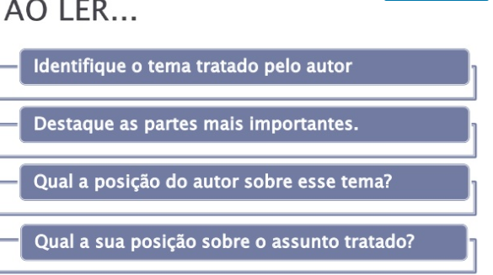
RESENHA CRÍTICA

Slide 17
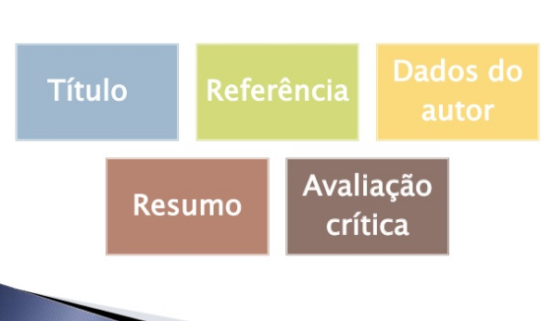
ESTRUTURA

Slide 18
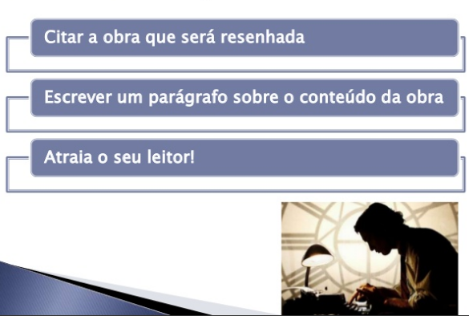
COMO COMEÇAR?

Slide 19
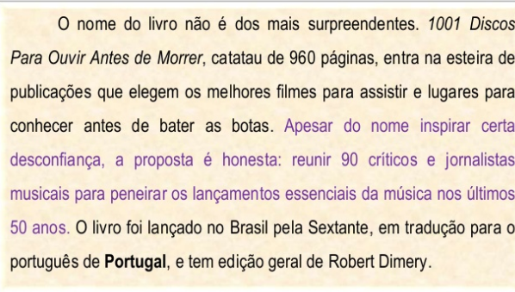
1001 DISCOS PARA OUVIR ANTES DE MORRER

Slide 20
Bibliografia
  THEREZO, Graciema Pires. Como corrigir
  redação, Campinas,SP:Ed. Alínea, 2006.
  www.ceteb.com.br/escolaaberta - Redação Brasil Escola,Técnicas de redução do texto,1999.

